Slide 1
Ασφάλεια λογισμικού και βάσεων δεδομένων
Διάλεξη 9η
M.Sc. CyberSecurity

Slide 2
Ασφάλεια διαδικτυακών και κινητών εφαρμογών

Slide 3
Εισαγωγή
Πολλές από τις εφαρμογές δεν είναι εγγενείς εφαρμογές γραμμένες σε μεταγλωττισμένες γλώσσες προγραμματισμού όπως η Java ή η Kotlin και C/C++.
Αντίθετα, βασίζονται σε τεχνολογίες web, συμπεριλαμβανομένων των server-side Python, Ruby, Java ή JavaScript scripts και client-side JavaScript.

Slide 4
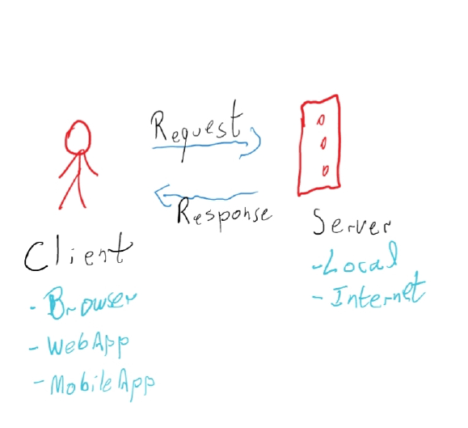
HTTP
Το Πρωτόκολλο Μεταφοράς Υπερκειμένου (HTTP) είναι ένα πρωτόκολλο βασισμένο σε κείμενο που χρησιμοποιεί TCP/IP.
§ Ένας πελάτης ξεκινά μια συνεδρία στέλνοντας ένα αίτημα HTTP σε έναν διακομιστή HTTP.
§ Ο διακομιστής επιστρέφει μια απάντηση HTTP με το ζητούμενο αρχείο.

Slide 5
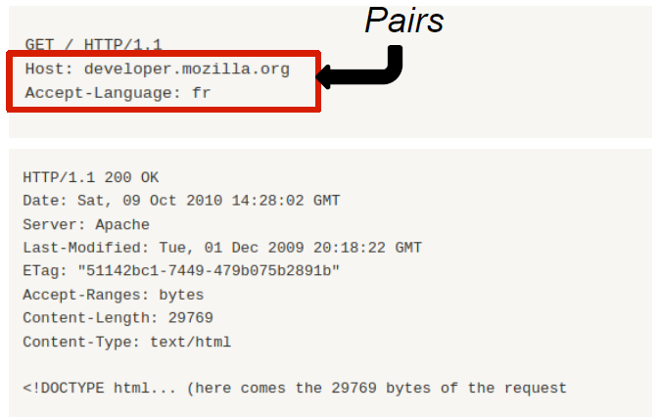
HTTP Request/Response
Ένα αίτημα περιλαμβάνει την έκδοση http μαζί με μηδέν ή περισσότερα ζεύγη Όνομα:Τιμή.
§ Αυτό το αίτημα μπορεί να περιέχει πληροφορίες σχετικά με τον πελάτη, όπως cookies και τον φυλλομετρητή του.

Slide 6
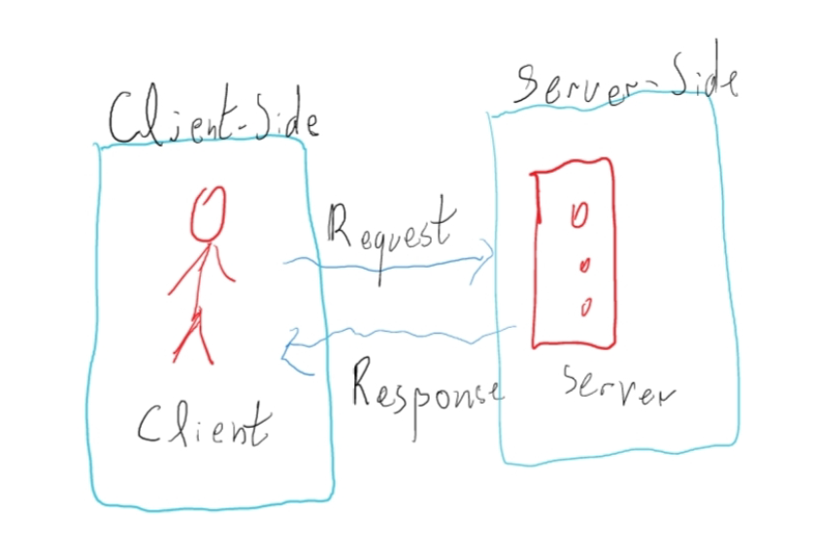
Web development

Slide 7
Web Development
Ένα αίτημα περιλαμβάνει την έκδοση http μαζί με μηδέν ή περισσότερα ζεύγη <Όνομα:Τιμή>.
Αυτό το αίτημα μπορεί να περιέχει πληροφορίες σχετικά με τον πελάτη, όπως cookies και τον φυλλομετρητή του.
Η πλευρά του διακομιστή αποτελείται από τις αλληλεπιδράσεις που συμβαίνουν στον διακομιστή.
Στο διαδίκτυο, αυτό υλοποιείται χρησιμοποιώντας έναν διακομιστή ιστού σε συνδυασμό με ένα framework.

Slide 8
Client side
Για τους πελάτες ιστού, ο φυλλομετρητής αποδίδει τη διάταξη της σελίδας (HTML), τη λογική της σελίδας (JavaScript) και το στυλ της σελίδας (CSS).

Slide 9
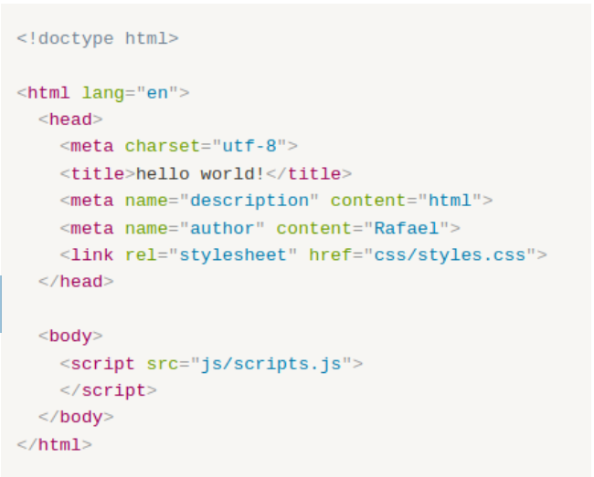
Hypertext Markup Language (HTML)
HTML is a hierarchical tree structure of tags, attributes and text.
• The Domain Object Model (DOM) defines the logical structure of a HTML document

Slide 10
WebAssembly
Είναι μια γλώσσα εικονικής μηχανής βασισμένη σε στοίβα και στοχεύει κυρίως να εκτελείται με εγγενή ταχύτητα στους υπολογιστές των πελατών.
Ο κώδικας γραμμένος σε WebAssembly είναι ασφαλής στη μνήμη και επωφελείται από όλα τα χαρακτηριστικά ασφαλείας που παρέχονται από τον κανονικό κώδικα που σχετίζεται με έναν ιστότοπο.
Ο κώδικας WebAssembly είναι σε sandbox το οποίο επιβάλλει πολιτική ίδιας προέλευσης.

Slide 11
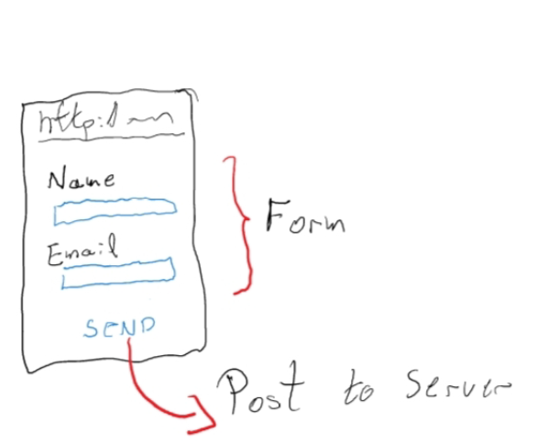
Αλληλεπίδραση πελάτη - διακομιστή
Η βασική ροή μιας διαδικτυακής εφαρμογής είναι να στείλει ένα αίτημα HTTP σε έναν διακομιστή και αυτός θα απαντήσει με το αρχείο HTML.

Slide 12
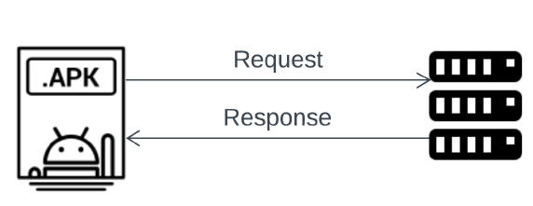
Mobile development
Οι κινητές εφαρμογές ακολουθούν επίσης μια παρόμοια ροή με τις διαδικτυακές εφαρμογές, με την έννοια ότι η εφαρμογή είναι ο πελάτης αντί για τον φυλλομετρητή.

Slide 13
Application Stores
Οι καταστήματα εφαρμογών είναι κεντρικές ψηφιακές πλατφόρμες διανομής που οργανώνουν τη διαχείριση και τη διανομή λογισμικού σε πολλά οικοσυστήματα ιστού και κινητών.
Τα καταστήματα εφαρμογών επιτρέπουν στους παρόχους να ελέγχουν ποιες εφαρμογές είναι διαθέσιμες στα καταστήματά τους, επιτρέποντάς τους να απαγορεύουν εφαρμογές.

Slide 14
Application Stores
Οι τεχνικές αξιολόγησης ασφάλειας περιλαμβάνουν στατική και δυναμική ανάλυση που εφαρμόζεται σε δυαδικά αρχεία εφαρμογών και στις ενεργές εκτελέσεις των εφαρμογών.
Εκτός από τις τεχνικές αξιολόγησης ασφαλείας, τα καταστήματα εφαρμογών απαιτούν οι εφαρμογές να είναι υπογεγραμμένες από τον προγραμματιστή ή/και με τα κλειδιά του καταστήματος εφαρμογών.

Slide 15
Sandboxing
Και οι σύγχρονες κινητές συσκευές και οι πλατφόρμες φυλλομετρητών χρησιμοποιούν διάφορες τεχνικές sandboxing για να απομονώσουν τις εφαρμογές και τις ιστοσελίδες και το περιεχόμενό τους μεταξύ τους.

Slide 16
Απομόνωση Εφαρμογών
Οι σύγχρονες κινητές πλατφόρμες παρέχουν σε κάθε εφαρμογή το δικό τους sandbox και το δικό τους αποθηκευτικό σύστημα αρχείων.
Οι κινητές πλατφόρμες εκμεταλλεύονται τους μηχανισμούς προστασίας διεργασιών του υποκείμενου λειτουργικού συστήματος για την αναγνώριση και απομόνωση πόρων εφαρμογών.

Slide 17
Απομόνωση περιεχομένου
Η απομόνωση περιεχομένου είναι μία από τις κύριες στρατηγικές ασφάλειας που παρέχουν οι σύγχρονοι φυλλομετρητές.
Η βασική ιδέα είναι να απομονώνονται τα έγγραφα βάσει της προέλευσής τους, έτσι ώστε να μην μπορούν να αλληλεπιδρούν μεταξύ τους.
Η Πολιτική Ίδιας Προέλευσης (SOP) επηρεάζει τη JavaScript και την αλληλεπίδρασή της με το DOM ενός εγγράφου, τις αιτήσεις δικτύου και την τοπική αποθήκευση.
Η βασική ιδέα πίσω από το SOP είναι ότι δύο ξεχωριστά περιβάλλοντα εκτέλεσης JavaScript μπορούν να διαχειριστούν το DOM ενός εγγράφου μόνο εάν υπάρχει ακριβής αντιστοιχία μεταξύ του κεντρικού οικοδεσπότη του εγγράφου και του πρωτοκόλλου, του DNS ονόματος και των αριθμών θύρας.

Slide 18
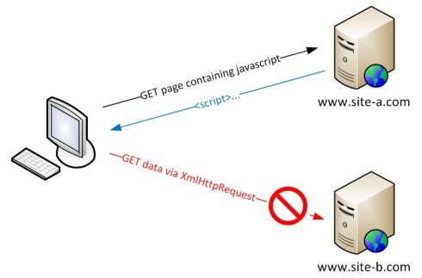
Same Origin Policy (SOP)

Slide 19
Cookies
Οι διακομιστές ιστού μπορούν να συσχετίζουν πληροφορίες με την κατάσταση ενός συγκεκριμένου πελάτη χρησιμοποιώντας HTTP cookies.
Οι πληροφορίες cookie αποθηκεύονται από τον πελάτη επιτρέποντας σε πελάτες και διακομιστές να περιλαμβάνουν τα μοναδικά αναγνωριστικά τους σε κάθε αίτημα-απάντηση HTTP.
Αποφεύγεται η ανάγκη επαναλαμβανόμενης πιστοποίησης.

Slide 20
Authentication
Η πιστοποίηση είναι ένας μηχανισμός ασφαλείας σχεδιασμένος για να επιτρέπει στους χρήστες να επιβεβαιώσουν την ταυτότητά τους σε εφαρμογές.
Τα πιο κοινά μέσα πιστοποίησης είναι:
Κωδικοί πρόσβασης
Διαπιστευτήρια (Tokens)
PIN
Συσκευές και βιομετρικά χαρακτηριστικά

Slide 21
Βασικό authentication
Ορίζεται στο RFC 7617 ένας απλός τρόπος πιστοποίησης του χρήστη αποστέλλοντας τα διαπιστευτήριά του μέσω παραμέτρων.
Τα διαπιστευτήρια μεταδίδονται ως ζευγάρια user-id/κωδικός πρόσβασης, κωδικοποιημένα με το Base64.
Η επικοινωνία πρέπει να είναι ασφαλής (κρυπτογραφημένη).

Slide 22
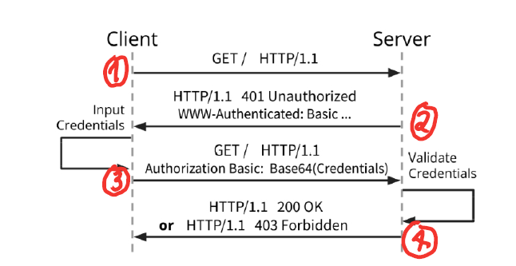
Βασικό authentication

Slide 23
HTTP OAuth 2.0
Το OAuth επιτρέπει σε εφαρμογές τρίτων να λάβουν πρόσβαση σε ένα υπηρεσία HTTP διαμεσολαβώντας μεταξύ του ιδιοκτήτη του πόρου και της υπηρεσίας HTTP.
Χρησιμοποιείται token αντί για διαπιστευτήρια σύνδεσης.
Ορίζεται στο RFC 6749.

Slide 24
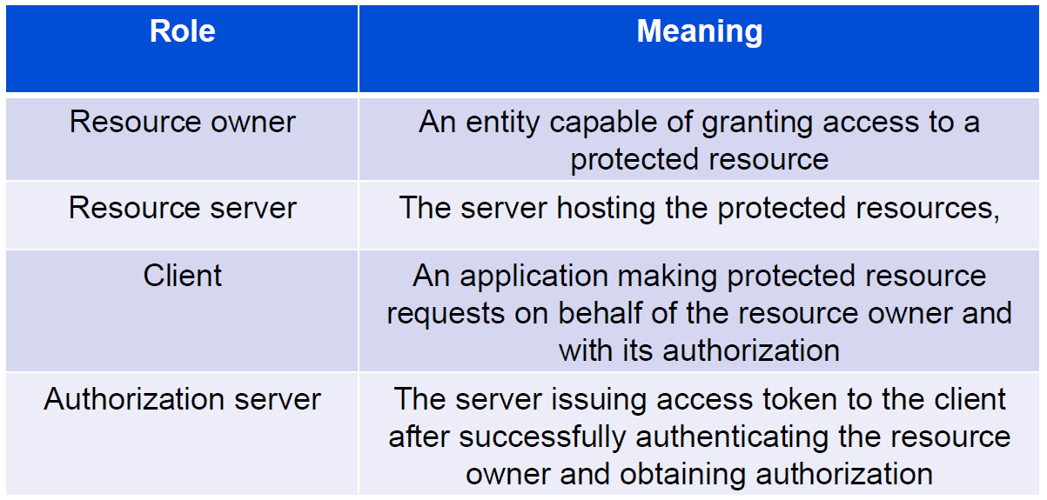
OAuth 2.0 Roles
RFC 6749 ορίζει τους παρακάτω ρόλους:

Slide 25
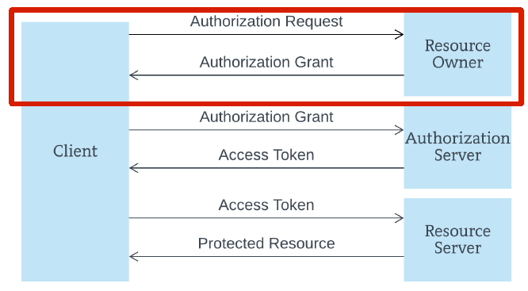
Ροή OAuth 2.0
Ο πελάτης ζητά έγκριση από τον ιδιοκτήτη του πόρου.
Αυτό μπορεί να γίνει απευθείας στον ιδιοκτήτη του πόρου ή μέσω του διακομιστή έγκρισης.
Στη συνέχεια, ο πελάτης λαμβάνει την αρχική έγκριση πιστοποίησης.

Slide 26
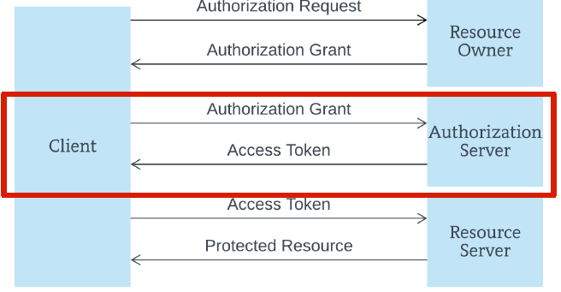
Ροή OAuth 2.0
Ο πελάτης ζητά ένα τεκμήριο πρόσβασης επικυρώνοντας τον εαυτό του στον διακομιστή έγκρισης και παρουσιάζοντας την αρχική έγκριση πιστοποίησης.
Εάν η έγκριση είναι έγκυρη, τότε ο πελάτης λαμβάνει ένα τεκμήριο πρόσβασης (token).

Slide 27
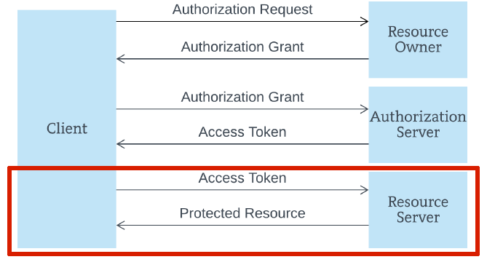
Ροή OAuth 2.0
Ο πελάτης ζητά το προστατευμένο πόρο από τον διακομιστή πόρων χρησιμοποιώντας το τεκμήριο.
Εάν το τεκμήριο είναι έγκυρο, τότε ο διακομιστής επιστρέφει το περιεχόμενο.

Slide 28
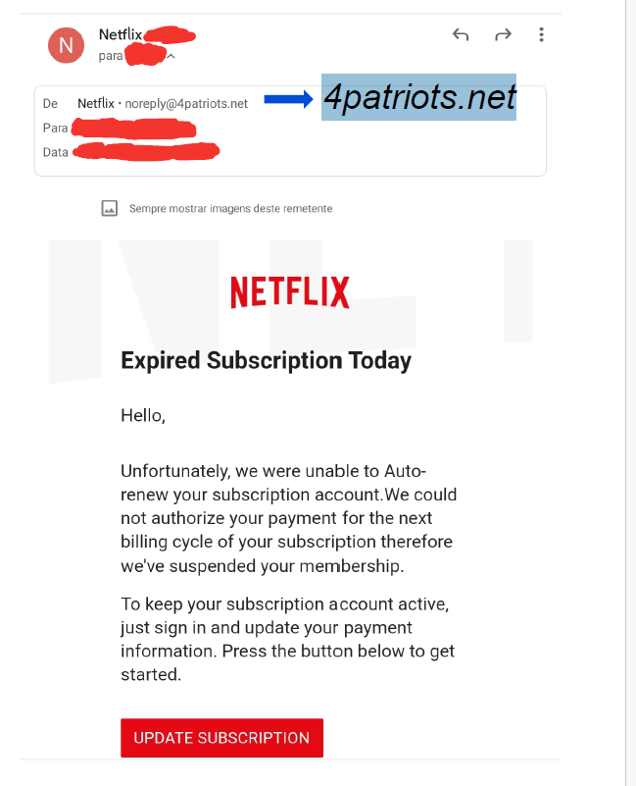
Phishing
Επιθέσεις με παρουσίαση της δόλιας υπηρεσίας ως γνήσιας.
Το τέχνασμα συνίσταται στο να κάνει το θύμα να πιστεύει ότι αλληλεπιδρά με τον γνήσιο ιστότοπο μέσω χειραγώγησης του email και των URLs.

Slide 29
Clickjacking
Αυτή η επίθεση αποτελείται από την επεξεργασία της οπτικής εμφάνισης μιας ιστοσελίδας και την απάτη των χρηστών για να κάνουν κλικ σε μια διαφανή ή αδιαφανή στρώση πάνω από τις αρχικές ιστοσελίδες.
• Μπορεί να χρησιμοποιηθεί για να εκκινήσει άλλες επιθέσεις, όπως η CSRF (Cross-Site Request Forgery).

Slide 30
Clickjacking – Παράδειγμα
Ο επιτιθέμενος δημιουργεί μια ελκυστική σελίδα που υπόσχεται να προσφέρει στον χρήστη ένα δωρεάν ταξίδι στην Ταϊτή.
Στο παρασκήνιο, ο επιτιθέμενος ελέγχει αν ο χρήστης είναι συνδεδεμένος στον τραπεζικό του ιστότοπο και αν ναι, φορτώνει την οθόνη που επιτρέπει τη μεταφορά χρημάτων, χρησιμοποιώντας παραμέτρους ερωτημάτων για να εισαγάγει τα τραπεζικά στοιχεία του επιτιθέμενου στη φόρμα.
Η σελίδα μεταφοράς χρημάτων εμφανίζεται σε ένα αόρατο iframe πάνω από τη σελίδα του δωρεάν δώρου, με το κουμπί «Επιβεβαίωση Μεταφοράς» ακριβώς ευθυγραμμισμένο πάνω από το κουμπί «Λήψη Δώρου» που είναι ορατό στον χρήστη.
Ο χρήστης επισκέπτεται τη σελίδα και κάνει κλικ στο κουμπί «Κράτηση του Δωρεάν Ταξιδιού μου».
Στην πραγματικότητα, ο χρήστης κάνει κλικ στο αόρατο iframe και έχει κάνει κλικ στο κουμπί «Επιβεβαίωση Μεταφοράς». Τα χρήματα μεταφέρονται στον επιτιθέμενο.
Ο χρήστης ανακατευθύνεται σε μια σελίδα με πληροφορίες για το δωρεάν δώρο (χωρίς να γνωρίζει τι συνέβη στο παρασκήνιο).

Slide 31
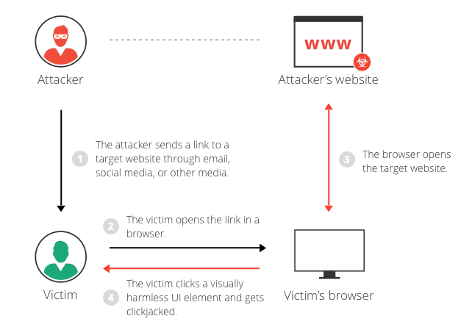
Clickjacking – Παράδειγμα

Slide 32
Cross-Site Request Forgery (CSRF)
Οι επιθέσεις CSRF παραπλανούν τα θύματα να υποβάλουν κακόβουλα αιτήματα HTTP σε απομακρυσμένους διακομιστές.
Ο απομακρυσμένος διακομιστής θα νομίζει ότι ο ίδιος ο χρήστης κάνει ένα αίτημα μέσω γνήσιων μέσων και θα χρησιμοποιήσει οποιαδήποτε cookies είναι διαθέσιμα.
Ο επιτιθέμενος μπορεί να χρησιμοποιήσει αυτό για να δημιουργήσει ένα αίτημα για δημοσίευση σε κοινωνικά μέσα ή για μεταφορά από τον τραπεζικό λογαριασμό ενός θύματος.

Slide 33
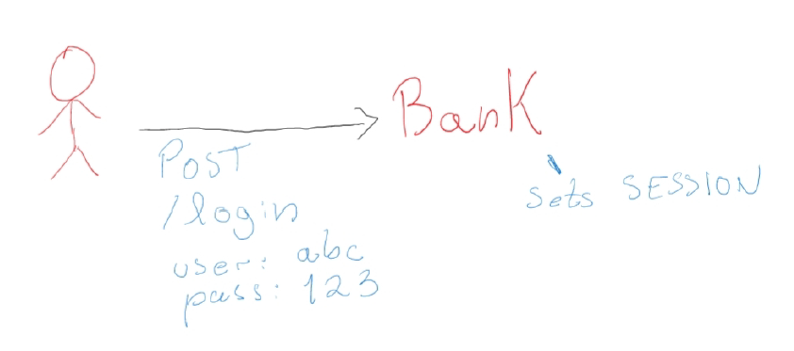
Cross-Site Request Forgery (CSRF)
Παράδειγμα: Τραπεζικές υπηρεσίες. Υποθέστε ότι μετά την είσοδο στον τραπεζικό σας λογαριασμό, η ιστοσελίδα διατηρεί τη συνεδρία με την ταυτότητά σας.

Slide 34
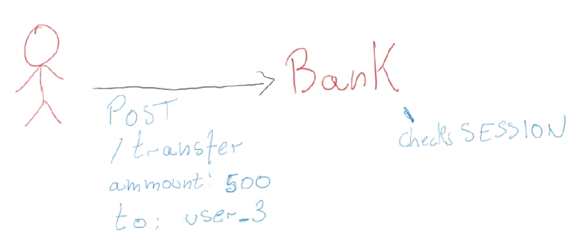
Cross-Site Request Forgery (CSRF)

Slide 35
Cross-Site Request Forgery (CSRF)
Αυτό μπορεί να γίνει αντικείμενο εκμετάλλευσης από άλλες εφαρμογές:

Slide 36
Cross-Site Request Forgery (CSRF)
Για να αποτραπούν οι επιθέσεις CSRF, συνιστάται να συμπεριληφθούν τυχαία τεκμήρια στο αίτημα που είναι μοναδικά ανά συνεδρίες και να χρησιμοποιηθεί ένας τυχαίος αριθμοπαραγωγός (RNG) για να αποτραπεί η πρόβλεψή τους από επιτιθέμενους.

Slide 37
SQL injection
Πολλές διαδικτυακές εφαρμογές επιτρέπουν στους χρήστες να εισάγουν πληροφορίες μέσω φορμών, από τις οποίες ο προγραμματιστής μπορεί να χρησιμοποιήσει.

Slide 38
SQL injection
Αν ο προγραμματιστής δεν «εξυγιαίνει» τις πληροφορίες κατά τη δημιουργία της εντολής SQL, ο επιτιθέμενος μπορεί να προσθέσει εντολές.

Slide 39
SQL injection
Για να αντιμετωπιστεί αυτή η αδυναμία, ο προγραμματιστής θα πρέπει να χρησιμοποιήσει προετοιμασμένες εντολές αντί να ενσωματώσει την είσοδο του χρήστη στις εντολές SQL.
SELECT * FROM users WHERE user = ? AND password = ?
Ο προγραμματιστής πρέπει πάντα να «καθαρίζει» τις εισόδους χρήστη από μη αναμενόμενες εισόδους, σύμβολα και να χρησιμοποιεί εξειδικευμένες βιβλιοθήκες.

Slide 40
Command injection
Παρόμοια με την SQL injection, εάν οι τιμές που περνάει ο χρήστης χρησιμοποιούνται απευθείας ως script, ένας επιτιθέμενος μπορεί να περάσει κακόβουλο κώδικα που θα εκτελεστεί.
• Παράδειγμα: μια υπηρεσία προγραμματιστή εργασιών για unix που επιστρέφει το αρχείο καταγραφής της εντολής.

Slide 41
Cross – Site Scripting (XSS)
Το XSS επιτρέπει στους επιτιθέμενους να εισάγουν κακόβουλα scripts (JavaScript) σε αθώες ιστοσελίδες.
Αυτό συμβαίνει όταν οι χρήστες μπορούν να υποβάλουν scripts που ενδέχεται να εκτελεστούν από άλλους τελικούς χρήστες.
Όπως για παράδειγμα σε φόρουμ μηνυμάτων όπου οι χρήστες λαμβάνουν μηνύματα από άλλους χρήστες.
Δεδομένου ότι η ίδια η ιστοσελίδα περιέχει το script, ο πελάτης του προγράμματος περιήγησης δεν μπορεί να ανιχνεύσει το κακόβουλο κώδικα.

Slide 42
Cross – Site Scripting (XSS)
Αποθηκευμένο: όταν η επίθεση XSS αποθηκεύεται μόνιμα στον στόχο διακομιστή.
Επίσης ονομάζεται Type-I XSS.
Reflected: το σενάριο δεν αποθηκεύεται μόνιμα στον διακομιστή, αλλά διακινείται από τον διακομιστή
Πχ. ένας σύνδεσμος προς ένα κακόβουλο script.
Επίσης ονομάζεται Type-II XSS.

Slide 43
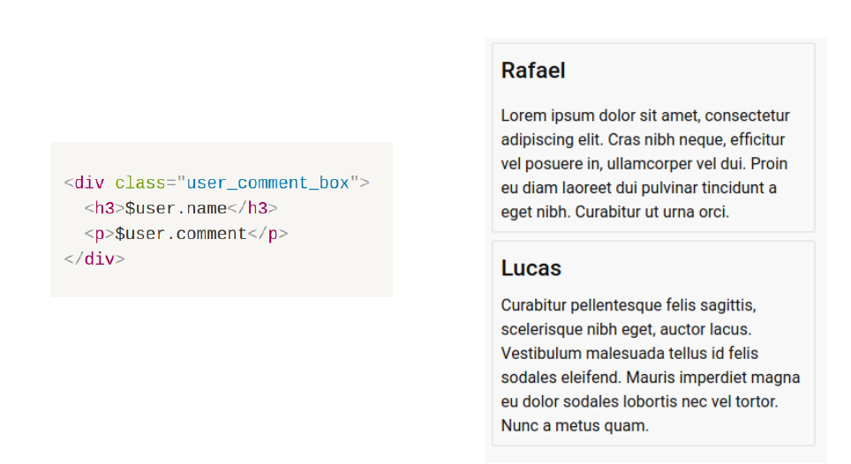
Cross – Site Scripting (XSS)
Παράδειγμα: Ας υποθέσουμε ότι μια εφαρμογή δημιουργεί μια σελίδα χρησιμοποιώντας τα σχόλια των χρηστών που έχουν αποθηκευτεί:

Slide 44
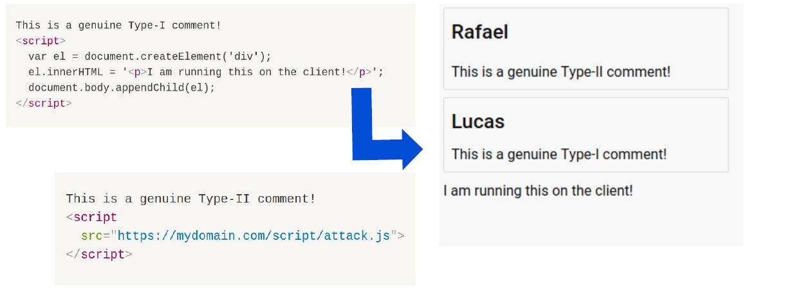
Cross – Site Scripting (XSS)
Τι θα συμβεί αν ένας επιτιθέμενος προσθέσει ένα σενάριο στο σχόλιο;

Slide 45
Firewall
Για την προστασία ενός διακομιστή ιστού, ένα τείχος προστασίας θα πρέπει να ρυθμιστεί ώστε να επιτρέπει την πρόσβαση από το εξωτερικό μόνο εκεί που χρειάζεται πρόσβαση.
Η πρόσβαση θα πρέπει να περιορίζεται σε θύρες όπως οι 80 και 443 για τα HTTP αιτήματα μέσω του Διαδικτύου
Ακόμα καλύτερα να μην χρησιμοποιούνται οι default θύρες των υπηρεσιών αλλά διαφορετικές θύρες.

Slide 46
Load Balancers
Οι ισορροπητές φορτίου ελέγχουν την κίνηση HTTP μεταξύ των διακομιστών και των πελατών και παρέχουν επιπλέον έλεγχο πρόσβασης στους πόρους της διαδικτυακής εφαρμογής.
Μπορούν να χρησιμοποιηθούν για την κατεύθυνση αιτημάτων και απαντήσεων σε διαφορετικούς διακομιστές ή θύρες, την ισορρόπηση του φορτίου κίνησης μεταξύ πολλών διακομιστών και την προστασία περιοχών μιας ιστοσελίδας με επιπλέον μηχανισμούς ελέγχου πρόσβασης.

Slide 47
Load Balancers
Οι ισορροπητές φορτίου μπορούν επίσης να χρησιμοποιηθούν για σκοπούς περιορισμού ρυθμού.
Μπορούν να περιορίσουν το μέγεθος του αιτήματος, τις επιτρεπόμενες μεθόδους αιτήματος και τις διαδρομές ή να ορίσουν χρονικά όρια.
Ο κύριος σκοπός του περιορισμού του ρυθμού είναι η μείωση των πιθανών αρνητικών επιπτώσεων των επιθέσεων αρνησης υπηρεσίας σε έναν διακομιστή ιστού και η αποτροπή των χρηστών από το να προκαλούν ενοχλήσεις στα συστήματα, καθώς και η περιορισμός και η αποτροπή απροσδόκητης συμπεριφοράς.

Slide 48
Load Balancers
Επιπλέον, οι ισορροπητές φορτίου μπορούν να χρησιμοποιηθούν για την παροχή ασφαλών συνδέσεων TLS για διαδικτυακές εφαρμογές.
Όταν διαχειρίζονται το TLS, οι ισορροπητές φορτίου λειτουργούν ως τελικό σημείο σύνδεσης για την κρυπτογράφηση TLS και είτε δημιουργούν νέες συνδέσεις TLS προς την υπηρεσία εφαρμογής είτε συνδέονται με το διακομιστή διαδικτυακής εφαρμογής χρησιμοποιώντας απλό HTTP.

Slide 49
Android (στατιστικά)
Ας οργανώσουμε τα δεδομένα σε μια λίστα:
1. Περίπου 3.9 δισεκατομμύρια χρήστες
2. Το Android παράγει έσοδα ύψους 68 δισεκατομμυρίων δολαρίων
3. Πάνω από 24,000 διαφορετικές συσκευές

Slide 50
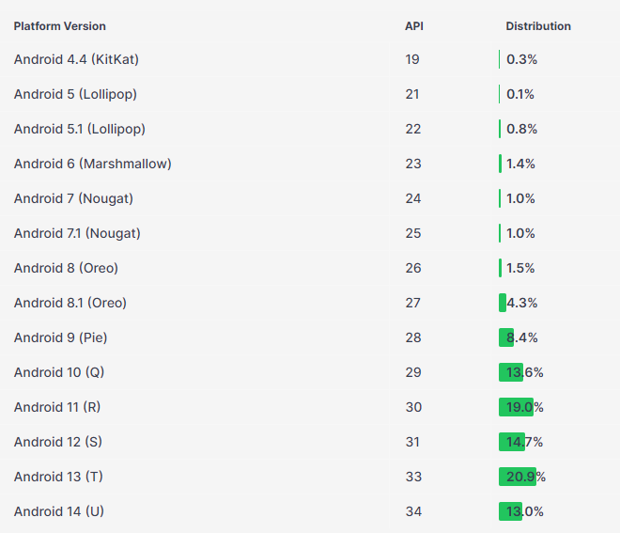
Android (στατιστικά)

Slide 51
Android – Στόχοι ασφαλείας
Απομόνωση μεμονωμένων εφαρμογών
Προστασία των πόρων του συστήματος από τις εφαρμογές
Επιθεώρηση εφαρμογών "σε πραγματικό χρόνο"
Προστασία δεδομένων του χρήστη

Slide 52
Android – Αρχιτεκτονική ασφαλείας
Οι εφαρμογές ελέγχονται προσεκτικά στην πλευρά του διακομιστή και μόνο εγκεκριμένες εφαρμογές μπορούν να εγκατασταθούν από την "αγορά".
Κάθε εφαρμογή λειτουργεί σε ένα sandbox παρόμοιο με την Java και περιορίζεται στις άδειες που έχουν χορηγηθεί από τον χρήστη και επομένως μπορεί να επικοινωνεί μόνο μέσω καλά ορισμένων καναλιών API με άλλες εφαρμογές.

Slide 53
Android – Αρχιτεκτονική ασφαλείας εφαρμογών
Κάθε εφαρμογή λειτουργεί σε ένα δικό της ασφαλές πλαίσιο (sandbox).
Οι αλληλεπιδράσεις μεταξύ των εφαρμογών περιορίζονται μέσω του API.
Κάθε εφαρμογή έχει μια σχετική πολιτική που κωδικοποιεί τις άδειες.
Οι εφαρμογές υπογράφονται από τον προγραμματιστή, ελέγχονται και εγκαθίστανται από ένα κεντρικό app store.

Slide 54
Android – Αρχιτεκτονική ασφαλείας συστήματος
Eνισχυμένος πυρήνας Linux.
Κάθε εφαρμογή λειτουργεί ως ανεξάρτητος χρήστης.
Αυστηρές άδειες στα συστήματα αρχείων (εκτός από την κάρτα sd).
Κρυπτογράφηση του συστήματος αρχείων.
Χώρος χρήστη: stack canaries, μείωση υπερχείλισης ακεραίων, προστασία από διπλές ελεύθερες (μέσω του αναθέτη), ενίσχυση πηγής, NX, mmap_min_addr, ASLR, PIE, relro, immediate binding.
Σε κάθε έκδοση: ενημερώσεις ασφαλείας, επιδιορθώσεις, ενημερώσεις εργαλείων, πιο αυστηρές προεπιλογές ασφάλειας.

Slide 55
Android – Άδειες
Σύστημα πολύπλοκων δικαιωμάτων με βάση την εφαρμογή:
Κάμερα
Τοποθεσία
Bluetooth
Τηλεφωνία
Λειτουργία SMS/MMS
Δικτυακές συνδέσεις/δεδομένα

Slide 56
Android – Άδειες
Η ιδέα της διαδικασίας αλληλεπίδρασης διεργασιών (IPC) της Google
Ένα Intent είναι ένα απλό αντικείμενο μηνύματος που αντιπροσωπεύει μια "πρόθεση" να κάνει κάτι. Για παράδειγμα, αν η εφαρμογή σας θέλει να εμφανίσει μια ιστοσελίδα, εκφράζει την "πρόθεσή" της να δείξει το URL δημιουργώντας ένα αντικείμενο Intent και το παραδίδει στο σύστημα. Το σύστημα εντοπίζει κάποιο άλλο κομμάτι κώδικα (σε αυτή την περίπτωση, τον περιηγητή) που ξέρει πώς να χειριστεί αυτό το Intent και το εκτελεί. Τα Intents μπορούν επίσης να χρησιμοποιηθούν για την μετάδοση ενδιαφέροντων συμβάντων (όπως μια ειδοποίηση) σε όλο το σύστημα.

Slide 57
Android – Attack vectors
Μη εξουσιοδοτημένη λήψη προθέσεων: Ο επιτιθέμενος δημιουργεί ένα φίλτρο προθέσεων, λαμβάνει προθέσεις άλλων εφαρμογών που περιέχουν προνομιούχες πληροφορίες (π.χ., φίλτρο προθέσεων για υπηρεσία web παρεμβολής στη διαδικασία online πληρωμής).
Παραπλανητική δημιουργία προθέσεων: Ο επιτιθέμενος στέλνει μια κακόβουλη πρόθεση σε ένα επεξεργαστή προθέσεων (π.χ., πλημμύρα του δικτύου με κακόβουλα μηνύματα).
Ανασφαλής αποθήκευση: Δεν υπάρχουν περιορισμοί πρόσβασης στην κάρτα SD (γιατί;), ένας επιτιθέμενος μπορεί να διαβάσει/γράψει οποιαδήποτε δεδομένα στην κάρτα SD.
Ανασφαλής επικοινωνία: Τρέξτε το Wireshark για να αντιληφθείτε την κυκλοφορία.
Εφαρμογή με υπερβολικά προνόμια: ελαττώματα στην εφαρμογή μπορούν να χρησιμοποιηθούν από τον επιτιθέμενο για την απόκτηση προνομίων.
Ανασφαλή προνόμια: Υπάρχει μόνο ένα προνόμιο Bluetooth, τα προνόμια είναι ανά εφαρμογή, όχι ανά συνδεδεμένη συσκευή.

